Slide 1
Zadanie 2 Vyhladzovanie a predikcia
Andrej Šišila

Slide 2
Vyhladené dáta
Vyhladené dáta daného stupňa sú vyznačené čiarkovane

Slide 3
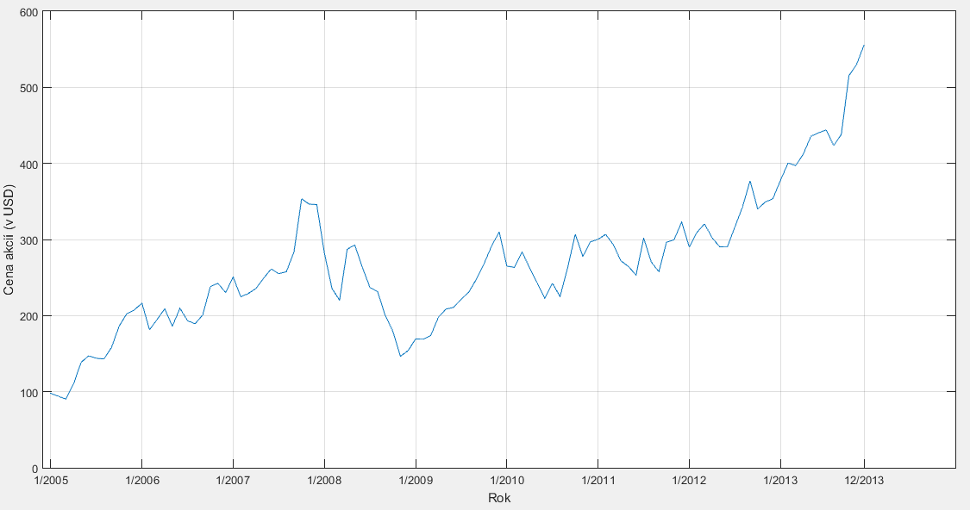
Pôvodné dáta

Slide 4

Vyhladenie 2. stupňa
c0 = 0.4982; c1 = 0.5013
Chyba = 1306.3

Slide 5
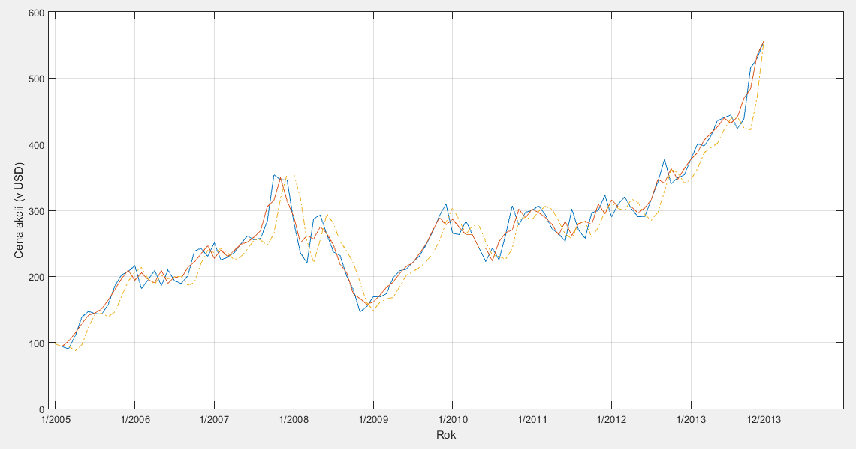
Vyhladenie 3. stupňa (A) (2 pred, 1 za)
c0 = 0.4994; c1 = 0.5882; c2 = -0.0899
Chyba = 2580.5

Slide 6
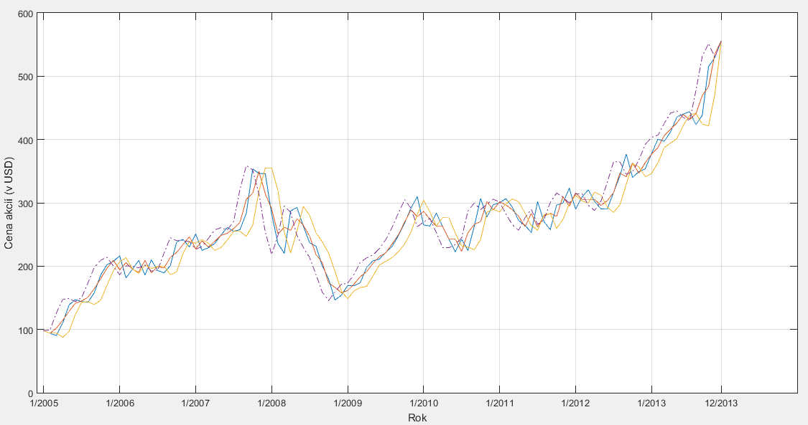
Vyhladenie 3. stupňa (B) (1 pred, 2 za)
c0 = -0.0881; c1 = 0.5875; c2 = 0.5019
Chyba = 2532.0

Slide 7
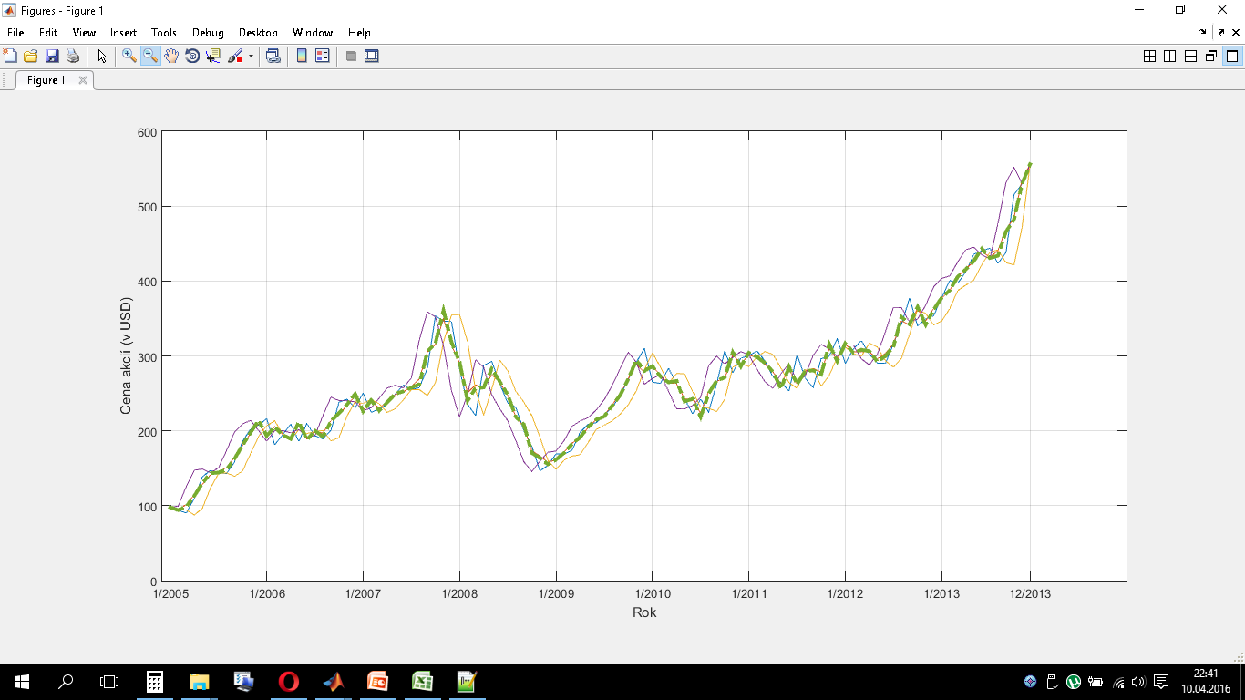
Vyhladenie 4. stupňa
c0 = -0.0757; c1 = 0.5777; c2 = 0.5905; c3 = -0.0929
Chyba = 1288.8

Slide 8
Úvaha
Za najlepšie vyhladenia považujem vyhladenie 2. a 4. stupňa, pretože obidve dávajú menšiu chybu ako oba typ vyhladenia 3. stupňa

Slide 9
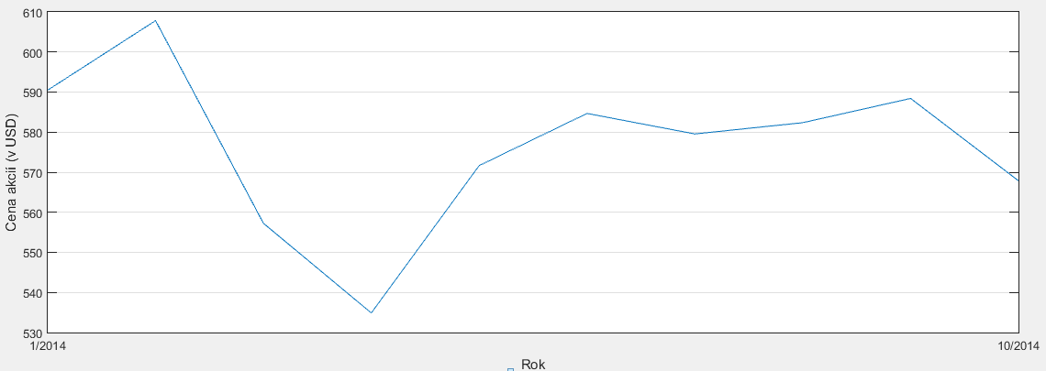
10% nových dát
10% zo 108 aktuálnych hodnôt je cca 10 t.j. pridaných 10 mesiacov
Pridaný chvost od 1/2014 do 10/2014
Predikované dáta daného stupňa sú vykreslené čiarkovane

Slide 10
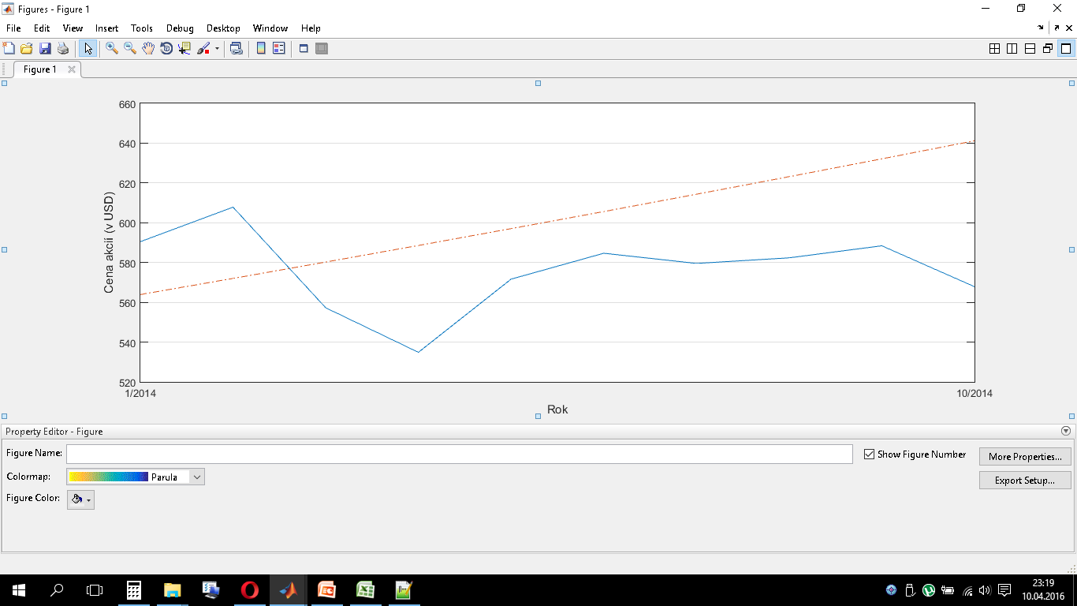
Predikcia 1. stupňa
c0 = 1.014
Chyba = 378.0110

Slide 11
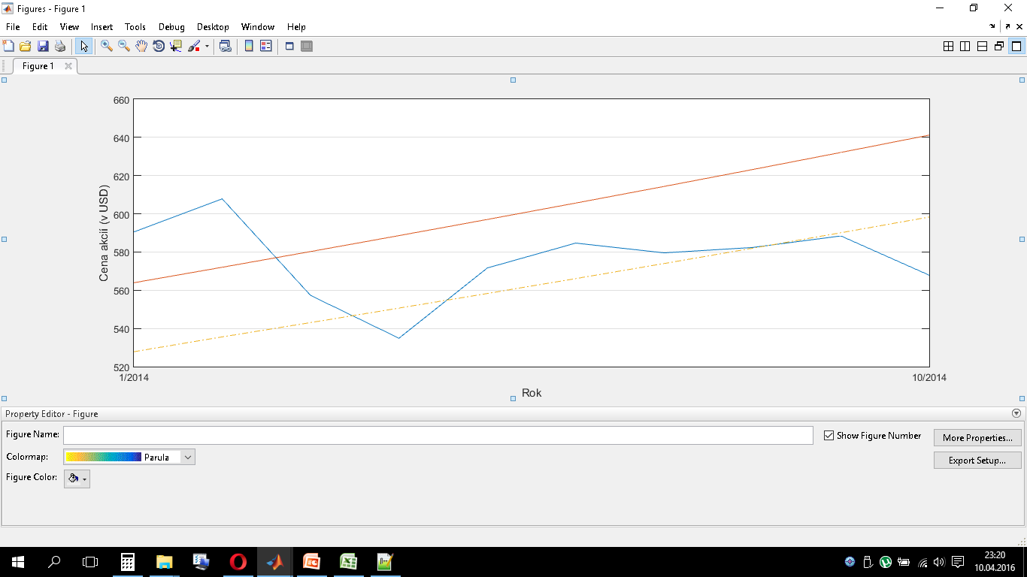
Predikcia 2. stupňa
c1 = 1.0890; c2 = -0.0761
Chyba = 234.8624

Slide 12
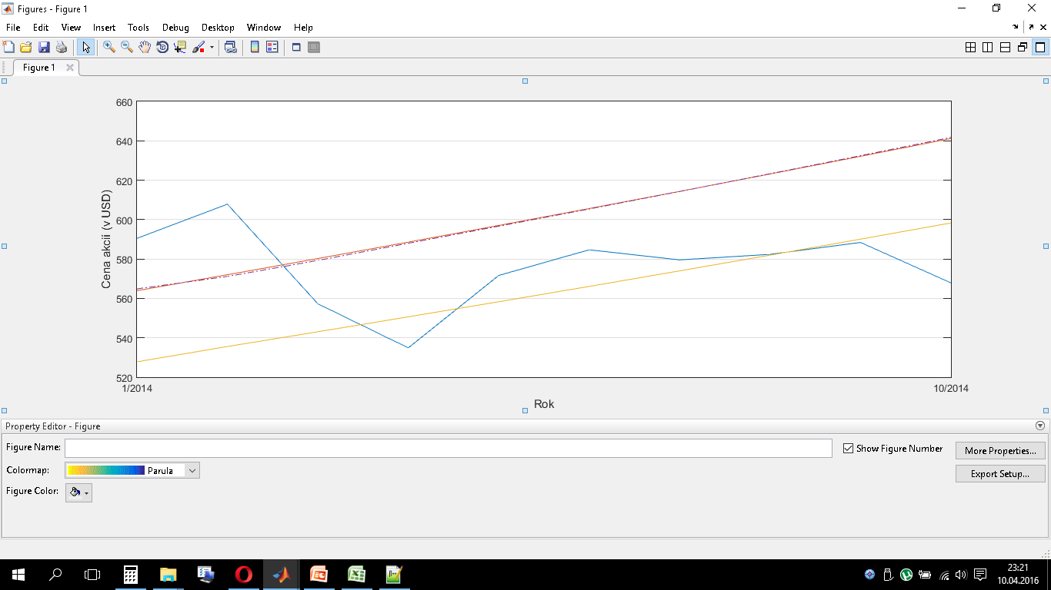
Predikcia 3. stupňa
c1 = 1.0967; c2 = -0.1938; c3 = 0.1121
Chyba = 376.7739

Slide 13
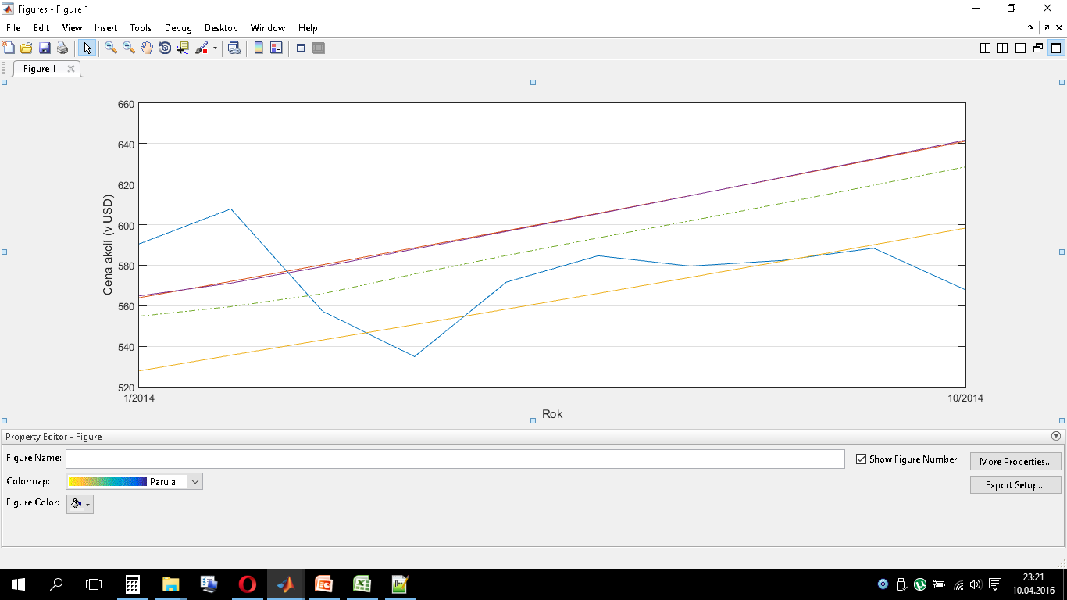
Predikcia 4. stupňa
c1 = 1.0801; c2 = -0.1654; c3 = -0.0367; c4 = 0.1390
Chyba = 297.5355

Slide 14
Úvaha
Najlepšie výsledky udáva predikcia druhého stupňa, pretože v porovnaní s originálnymi dátami dáva najmenšiu chybu

